Slide 1
C16.事前の備え
20分

Slide 2
大規模災害が発生すると・・・
災害の直後を生き延びても・・・
ライフラインの途絶
避難生活が続く
異なる個々人の事情
電気・ガス・水道
生活必需品が不足
年齢、性別、持病など
うまく生き延びていくための「備え」が必要
Notes:
【補足説明】
安全対策を十分に行い、災害の直後を生き延びることができても、その後家族がうまく生き延びていくためには「備え」が必要です。
［三つのポイント］
ライフラインの途絶が発生することで、電気・ガス・水道の共有がストップします。
避難生活が続くことで、生活必需品が不足します。大規模な災害が発生すると、物流が滞り、コンビニやスーパー等にも商品が入ってきません。
年齢、性別、持病など異なる個々人の事情によって対策をとる必要があります。

Slide 3
備えておく物
①非常持出品
②備蓄 （非常備蓄品）
避難するときにまず持ち出すべきもの。
被災した最初の１日間をしのぐために、必要最低限を備える。
発災後の避難生活(７日程度)に必要なもの。
救援物資の到着までに最低限
必要なモノを準備しておく。
例えば
食料・飲料水・携帯トイレ・生活用品など
例えば
現金、スマートフォン、食料・飲料水、救急用品、カッパ、懐中電灯、ラジオなど
家族構成や一人一人の特性に合わせて準備
リーダーとして地域に伝えましょう
Notes:
【補足説明】
災害後に生き延びていくためには、食料・飲料水、生活するうえで必要な物資が不可欠です。スライドにある①非常持出品と、②備蓄の2つの観点から必要なものを必要数量、備えておきます。

Slide 4
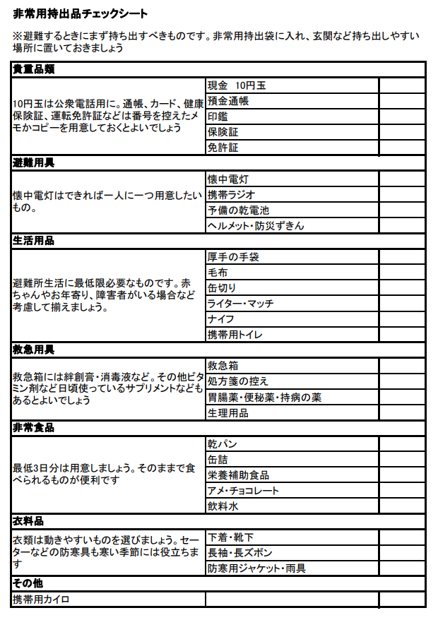
非常持出品のポイント
非常用持出袋に入れ、玄関など持ち出しやすい場所に
「非常用持出品チェックシート」を地域の各家庭に配布し、準備を進めるよう伝えましょう
①各家庭において必要なものを
②両手が空くよう、リュック等に
③歩ける重さに
④すぐ持っていける場所に
参考：消防庁 https://www.fdma.go.jp/relocation/bousai_manual/too/pdf/mocidashi.pdf
Notes:
【補足説明】
「非常用持出品チェックシート」は持ち帰って、各家庭に配布してもらうようにします。
飲食物などの他に、常用している薬など、ご家族にとって必要なものを用意しましょう。
避難するときに、両手が空くようにリュックなどに入れましょう。
避難所まで歩ける重さにしましょう。
玄関などすぐ持っていける場所に、置いておきましょう。

Slide 5
備蓄の基本
食べ物と飲料水
なるべく１週間分
飲料水は１人１日３リットル
その他
携帯トイレ、生活用水（浴槽にためておく等）、常用している薬、ミルク、おむつなど各家庭において特に必要なもの

Slide 6
ワークショップ
皆さんの自宅には
どれくらいの備蓄がありますか？
チェックシートを使って
確認してみましょう
Notes:
【補足説明】
受講者に、「皆さんの自宅では備蓄をおこなっていますか」と問いかけます。
（何人かの受講者を指名して答えていただくのもよいでしょう。）
回答結果を踏まえ、次のワークショップの理解につなげます。

Slide 7
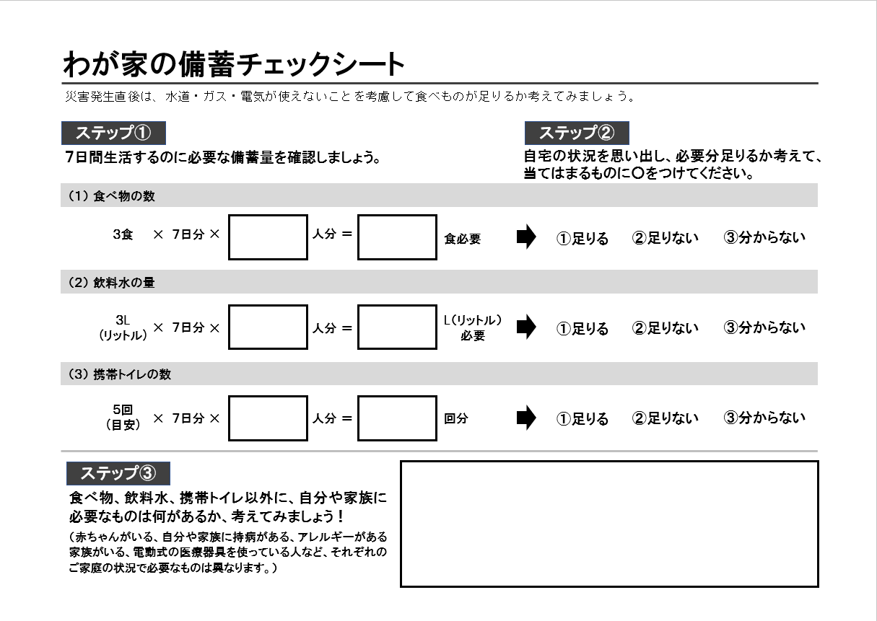

備蓄状況を確認しましょう
【作業①】 ＜１０分＞
７日間生活するのに必要な備蓄量を確認し、皆さんの自宅に
ある備蓄が必要数に足りているか、「わが家の備蓄チェック
シート」を使って確認しましょう。
掛け算で必要な数・量を算出
あてはまるものに○
家族の人数を書きます
赤ちゃんがいるご家庭なら「おむつ・ミルク・哺乳瓶」など、ご家庭で特に必要な
もの（ないと困るもの）を
書き出しましょう。
Notes:
【補足説明】
個人による検討であることを伝え、「わが家の備蓄チェックシート」を使って、７日間生活するのに必要な備蓄量を確認し、今の自宅にある備蓄が必要数足りているか検討するよう促します。
検討の仕方をスライドに沿って説明します。
各人を見て回り、作業が滞っている場合は、ヒントを与えるなどして作業を促す。
質問があれば対応する。

Slide 8
地域全体で家庭の備蓄を進めましょう
「②足りない」場合 | ７日間を生きのびるために、足りないものを購入する
「③分からない」場合 | まずは確認！ 「足りない」場合のことを考えましょう
備蓄品の例
分類 | 内 容
食料品 | ※すぐに食べられる物・簡単に調理して食べられる物 □主食（レトルトなど） □栄養補助食品 □野菜ジュース □主菜（缶詰・レトルトなど） □調味料 □菓子類 など
飲料水 | □１人１日３リットル×７日分
生活用品 | ※生活に合わせて必要な物 □毛布 □カセットコンロ □カセットボンベ □ろうそく □ライター □ランタン □トイレットペーパー □ゴミ袋 □割り箸 □携帯トイレ □生理用品 □薬 □おむつ（赤ちゃん用） □おむつ（高齢者用） □工具セット □ガムテープ □ほうき・ちりとり □ロープ □ガムテープ □充電式ラジオ □懐中電灯 □乾電池 □予備バッテリー など
救助用具 | □スコップ □バール □ノコギリ など
Notes:
【補足説明】
ワークの結果をもとに取るべき行動を説明します。
「②足りない」場合、７日間を生き延びるために、足りないものを購入しましょう。
「③分からない」場合、まずは確認し「足りない」場合の行動を考えましょう。
備蓄品の例について説明します。

Slide 9
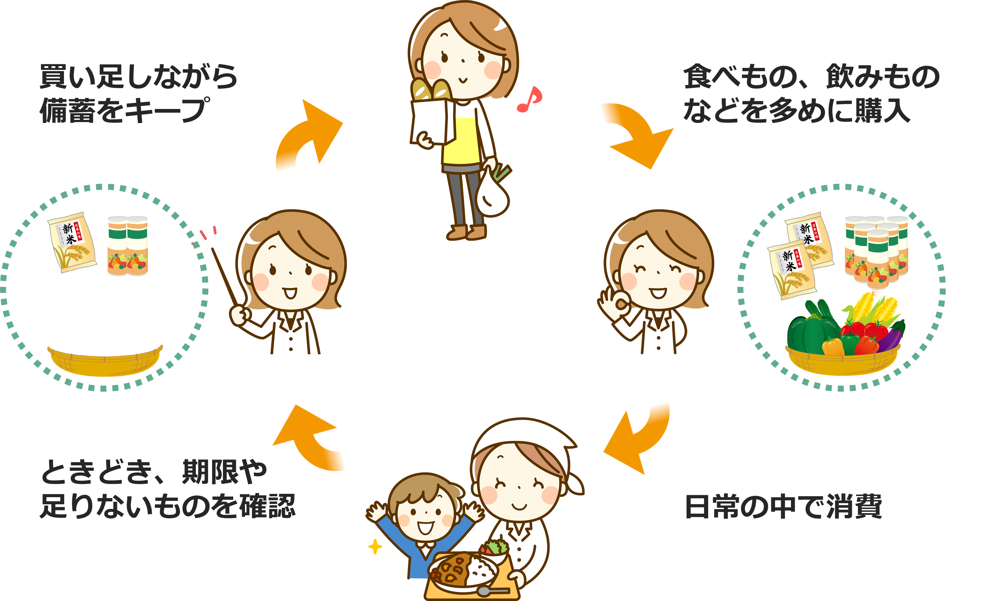
ローリングストック（循環備蓄）の勧め
普段から少し多めに購入しておき、使ったら使った分だけ新しく買い足していくことで常に一定量を家に備蓄しておく方法です
地域の皆さんにも勧めましょう
Notes:
【補足説明】
常に必要数の備蓄を準備することが可能です。ぜひ地域の皆さんにも勧めましょう。

Slide 10
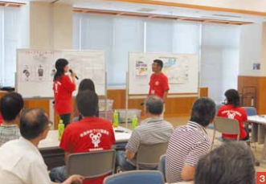
【事例】災害への備え
■地域住民への啓発活動
（中央ゆめづくり協議会 防災防犯部会：三重県 名張市）
なばり
協議会の地域は新しい住宅が多く、在宅避難が多いことが想定されるため、ローリングストック法の推奨をしている。
自宅の備蓄品だけで何食分の料理ができるか、 何日過ごせるかを考えるゲームを考案し、 備蓄に取り組んでいる。
参考：消防庁「防災まちづくり大賞第21回受賞事例集」
■計画的な備蓄対策
（南町田自主防災組織：東京都 町田市）
みなみまちだ
まちだ
行政の備蓄状況などを調査し、避難所の食糧備蓄は１日分しかない
ことを認識し、自助・共助の役割が大きいことを痛感。
自主防災組織を発足し、徴収した年会費から３か年計画で備蓄品を揃え、維持管理もきめ細かく行っている。
参考：東京都総務局「地域防災活動活性化サポートガイド」
Notes:
【補足説明】
中央ゆめづくり協議会 防災防犯部会
協議会の地域は子育て世帯が多く、平均年齢もずば抜けて低いため、新しい住宅が多い。そのため、在宅避難中の食を考えるオリジナルの「サバイバルクッキングゲーム」の開発やトイレの工夫、ペットの防災対策、乳幼児のいる世帯向けの研修などを行っています。
南町田自主防災組織
住民からは「なぜ自分たちが金を出し合って備蓄しなければいけないのか」という意見が多かったが、市や避難所の調査を行い、行政には１日分の備蓄しかないことがわかり、自分達で自己防衛しようということになりました。
現状調査による分析を行い、丁寧な購入計画の説明を行い、それを継続しています。

Slide 11
C16．事前の備え
- まとめ -
「非常持出品」 や 「備蓄」 を自ら整え、地域に伝えましょう
Notes:
【補足説明】
中項目「２．事前の備え」で学んだことをまとめます。

